Slide 1
MODELO DE OTIMIZAÇÃO DA SIDERURGIA BRASILEIRA
Espacialização e localização endógena
Racional metodológico · versão consolidada V20_15_LOC
Apresentação para orientação
Bruna Silveira Guimarães · Orientação: Prof. Emílio Lèbre La Rovere
PPE/COPPE/UFRJ · 2026

Slide 2
ROTEIRO
O que esta apresentação cobre
1
Contexto e objetivo
7
Disponibilidade regional de sucata
2
Visão geral da metodologia
8
Rota DR-NG-CCS
3
Princípios da espacialização
9
Estrutura de custos herdada
4
Custos de energéticos por estado
10
Comportamento do modelo e achados
5
Minério e pelota, método do diferencial
11
Pontos em aberto para decisão
6
Elegibilidade geográfica das rotas
12
Próximos passos
Espacialização · V20_15_LOC
2

Slide 3
1 · CONTEXTO E OBJETIVO
De custos nacionais a localização endógena
O modelo
O que muda nesta versão
Otimização MILP, Pyomo com solver HiGHS, do parque siderúrgico brasileiro entre 2023 e 2050
Decide produção, substituição tecnológica e expansão greenfield sob restrições de emissões
16 plantas integradas, cerca de 43 Mt/ano, oito rotas de produção
Até aqui, preços de energéticos uniformes no país, a localização não tinha conteúdo econômico
Agora cada estado recebe preços próprios e diferenciais de minério e pelota
A localização das novas plantas passa a ser decisão endógena do otimizador
16
≈43 Mt
8
2023–2050
plantas integradas
capacidade/ano
rotas
horizonte
Espacialização · V20_15_LOC
3

Slide 4
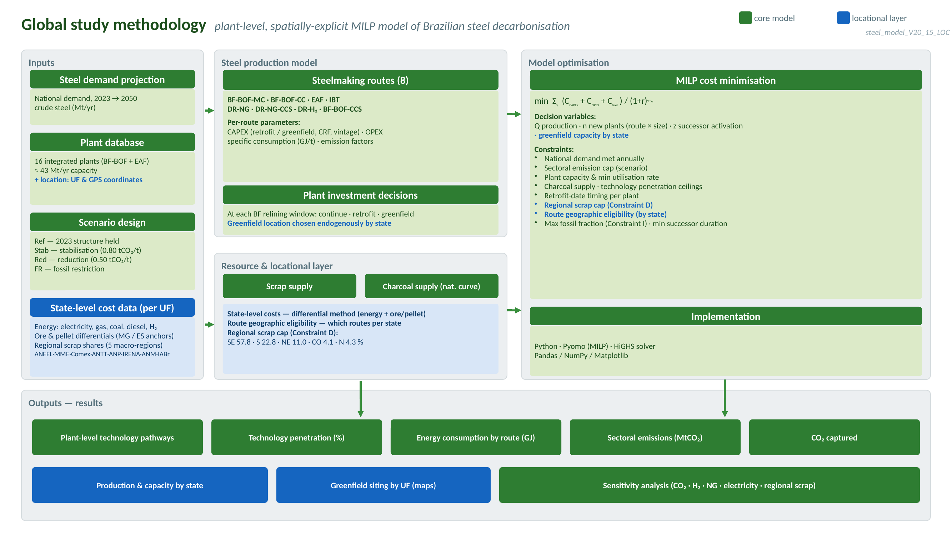
2 · VISÃO GERAL
A metodologia em um olhar
Espacialização · V20_15_LOC
4
Verde, modelo central herdado. Azul, camada locacional, a contribuição desta versão.

Slide 5
3 · PRINCÍPIOS
Três princípios organizam a construção
1
2
3
Rastreabilidade
Estrutura versus nível
Método do diferencial
Cada entrada numérica tem fonte oficial identificada e registrada na planilha de cálculo, com convenção de cores e registro de decisões atualizado a cada etapa.
Quando a fonte pública não corresponde ao preço industrial efetivo, usa-se apenas a razão entre estados, aplicada sobre o nível nacional já calibrado do modelo.
Quando o custo de um insumo já está embutido na OPEX das rotas, soma-se apenas a diferença entre estados, nunca o custo cheio, o que evita dupla contagem.
Espacialização · V20_15_LOC
5

Slide 6
4 · CUSTOS POR ESTADO
Cinco energéticos com preço estadual
Energético
Fonte da estrutura
Método
Eletricidade
ANEEL, tarifas A4 homologadas
Média ponderada direta
Gás natural
MME, Boletim do Gás
Razão sobre o nível nacional
Carvão metalúrgico
Comex Stat CIF + frete ferroviário ANTT
CIF mais adicional de frete
Óleo diesel
ANP, revenda por UF
Razão sobre o nível nacional
Hidrogênio
Eletricidade por UF
Razão amortecida, α = 0,72
O carvão vegetal permanece nacional e endógeno, representado por curva de oferta em patamares de custo, não por preço exógeno.
Espacialização · V20_15_LOC
6

Slide 7
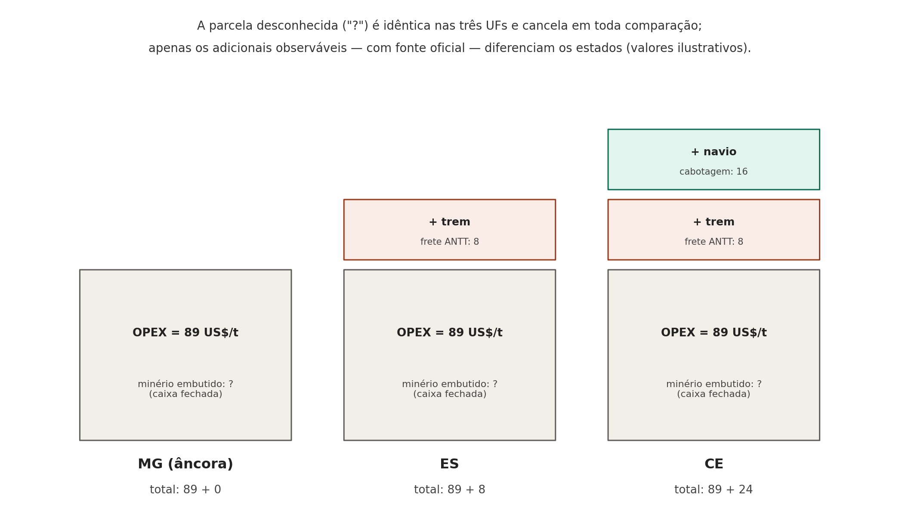
5 · MINÉRIO E PELOTA
Método do diferencial e âncoras de custo
O custo do minério já está embutido, em nível desconhecido, na OPEX das rotas
Esse nível é idêntico entre estados, logo cancela em toda comparação
Soma-se apenas o diferencial observável, intensidade × diferença de preço frente à âncora
Minério comum → âncora Minas Gerais
BF-BOF (carvão mineral, vegetal, CCS) e IBT
Pelota DR-grade → âncora Espírito Santo
DR-NG, DR-NG-CCS e DR-H₂
EAF → imune ao minério
A parcela embutida, idêntica entre estados, permanece intocada. Apenas os adicionais observáveis diferenciam as UFs.
não carrega termo de minério, diferencial locacional próprio
Espacialização · V20_15_LOC
7

Slide 8
6 · ELEGIBILIDADE
Onde cada rota pode ser construída
Rota
Elegível, nova capacidade
Racional
BF-BOF-MC
27 UFs
Insumos comercializáveis, localização por custo
BF-BOF-CC
27 UFs
Carvão vegetal por curva nacional
IBT
27 UFs
Minério comum, âncora de custo em MG
DR-NG
Sudeste e Nordeste
Oferta e malha de gás natural
DR-H₂
CE, PE, RN, PI, MA, RJ, ES, RS
Hubs de hidrogênio anunciados
BF-BOF-CCS
ES, MG, RJ, SP
Geologia de armazenamento de CO₂ (premissa)
DR-NG-CCS
ES, MG, RJ, SP
Interseção de gás e armazenamento
EAF
Sem veto, teto regional de sucata
Disponibilidade regional de sucata
Restrições aplicam-se apenas a nova capacidade, sucessoras e greenfield. Plantas existentes operam onde já estão.
Espacialização · V20_15_LOC
8

Slide 9
7 · SUCATA REGIONAL
Restrição regional de sucata (Constraint D)
O problema
A correção
O teto nacional único deixava o modelo instalar forno elétrico em estados sem tradição siderúrgica, artefato observado na Paraíba, com cerca de 9.500 kt de EAF.
Teto por macrorregião. A produção de EAF ponderada pelo coeficiente de sucata não pode exceder a fração regional do teto nacional. Fronteira rígida entre regiões.
Σ (produção EAF na região) × 0,95 ≤ sucata nacional(y) × fração regional(g)
57,8%
22,8%
11,0%
4,1%
4,3%
Sudeste
Sul
Nordeste
Centro-Oeste
Norte
Frações do consumo aparente de aço, Instituto Aço Brasil. Home scrap não modelado, as rotas integradas têm coeficiente de sucata nulo.
Espacialização · V20_15_LOC
9

Slide 10
8 · NOVA ROTA
DR-NG-CCS, redução direta a gás com captura
Como foi definida
Rota nova, proveniente da linhagem-mãe do modelo
Elegibilidade é a interseção de duas restrições que já existiam
Resulta em ES, MG, RJ e SP
Oferta de
gás natural
ES · MG
RJ · SP
Geologia
de CCS
herdada da DR-NG
herdada da BF-BOF-CCS
Premissa CCS = Sudeste a rever, ver pontos em aberto
Espacialização · V20_15_LOC
10

Slide 11
9 · ESTRUTURA HERDADA
Custos e restrições da linhagem-mãe
CAPEX retrofit e greenfield
Contabilização por safra (vintage)
Fração fóssil máxima (Constraint I)
Separados e anualizados por CRF, cada um com o seu encargo próprio
O encargo de CAPEX é associado ao ano de instalação e amortizado ao longo da vida útil
Teto anual da fração fóssil do mix de energia, instrumento para cenários de maior ambição
Duração mínima de sucessoras
Executor de cenários
Enxerto da camada locacional
Evita entradas de um único ano no processo de substituição tecnológica
Nomeia as saídas por rótulo de cenário, preservando a rastreabilidade entre rodadas
A dimensão de estado atravessa a decisão de greenfield, inclusive vintage e Constraint I
Espacialização · V20_15_LOC
11

Slide 12
10 · ACHADOS
Comportamento do modelo, dois achados
Lock-in de carbono
Concentração na Bahia
A frota BF-BOF a carvão mineral existente impede reduções agressivas de emissão no curto prazo
O limite é físico, independe de custo ou de ambição de política
É achado substantivo, não erro de modelagem, capturado pela ideia de trajetória de emissão mínima factível
Sem demanda regionalizada, a capacidade nova migra para o estado de menor custo, litoral com carvão importado barato
O cinturão siderúrgico tradicional, Minas Gerais, perde relevância
É artefato do lado da demanda, não da oferta de sucata, e é escopo do segundo artigo
A verificar antes, se as planilhas de custo por estado não atribuem à Bahia valores baixos demais
Espacialização · V20_15_LOC
12

Slide 13
11 · DECISÕES
Pontos em aberto para a reunião
Premissa CCS = Sudeste
PRINCIPAL
Nomenclatura dos cenários
A elegibilidade de captura está amarrada ao Sudeste por hipótese de geologia. Bacias reais, offshore de Campos e Santos, onshore do Recôncavo na Bahia, mudariam a elegibilidade de BF-BOF-CCS e DR-NG-CCS.
Convenção atual, Ref, Stab, Red e FR. Decisões de nomenclatura e enquadramento passam pelo orientador.
Decisão: Manter o Sudeste ou incorporar as bacias reais?
Decisão: Confirmar a nomenclatura e o enquadramento.
Carvão vegetal, dupla contagem
Sucata, frações fixas
As faixas nacionais de custo foram concebidas como proxy geográfico. Com a geografia agora explícita nos custos por estado, manter as faixas pode contar a geografia duas vezes.
As frações regionais são fixas no ano de referência de 2024. A evolução até 2050 vem só do crescimento do envelope nacional.
Decisão: Manter a curva nacional ou revisar?
Decisão: Validar a abordagem e o plano de sensibilidade.
Espacialização · V20_15_LOC
13

Slide 14
12 · PRÓXIMOS PASSOS
O que vem depois desta reunião
1
Rodar o cenário de maior ambição
Apertar a restrição de emissão, cenário MIT, e observar a resposta do modelo
2
Análises de sensibilidade
Frações regionais de sucata, diferencial de pelota DR-grade e preços de energéticos
3
Investigar o custo da Bahia
Conferir Fuel_Prices_State e Ore_Cost_State quanto a valores baixos demais
4
Segundo artigo
Regionalização da demanda e siting ótimo das novas plantas de baixo carbono
Espacialização · V20_15_LOC
14

Slide 15
PARA ALINHAR HOJE
Decisões da reunião
Premissa CCS = Sudeste, manter ou incorporar bacias reais
Nomenclatura e enquadramento dos cenários
Carvão vegetal, curva nacional ou revisão geográfica
Sucata, frações fixas e plano de sensibilidade
Obrigada.

